Slide 1

Организационно-экономические формы объединений бизнеса
Концерн · Ассоциация · Консорциум · Синдикат · ФПГ – понятным языком
Выполнил:
Студент 4 курса,
Группы 22ИТ24,
Кошкаровский Никита Алексеевич
Notes:
Краткое, ёмкое вступление. Цель презентации: объяснить формы, дать примеры и экономический смысл.

Slide 2

Введение
Мы кратко и наглядно рассмотрим организационно-экономические формы объединений бизнеса, такие как:
Концерн;
Ассоциация;
Консорциум;
Синдикат;
Финансово-промышленную группу (ФПГ).
Notes:
5–7 минут: этот слайд как дорожная карта.

Slide 3

Концерн
Цель: объединить компании для координации инвестиций и управления рисками.
Признак: централизованный финансовый контроль, юридическая самостоятельность участниц.
Изюминка: устойчивость масштаба – каждый держит свою задачу, но решает общие цели.
Notes:
Пример: Газпром (структуры, дочерние компании). Обратить внимание на доступ к ресурсам и политические / рыночные риски.

Slide 4

Ассоциация
Цель: представлять и защищать общие интересы участников (лоббирование, стандарты).
Признак: добровольное членство, некоммерческий характер деятельности объединения.
Изюминка: помогает малым и средним компаниям влиять на правила игры.
Notes:
Пример: РСПП. Полезна для стандартизации и входа в большие проекты.

Slide 5

Консорциум
Цель: совместно реализовать большой проект (строительство, месторождение и т.п.).
Признак: временный характер, объединение компетенций, общая ответственность.
Изюминка: как «звёздная команда» на один проект – потом расходятся.
Notes:
Часто используется в инфраструктуре и добыче. Удобен при сложных проектах и рисках.

Slide 6
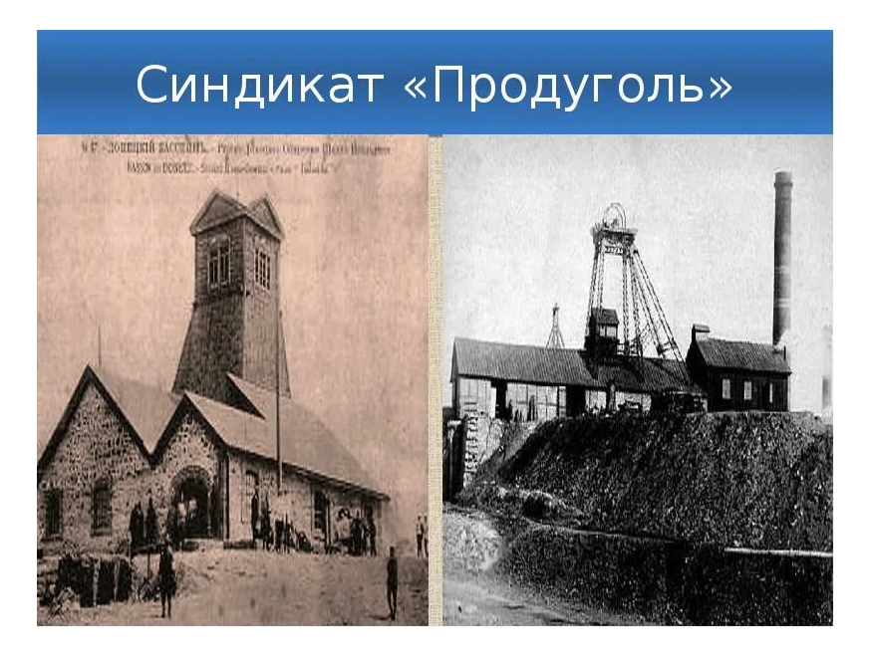
Синдикат
Цель: управлять сбытом или закупками между производителями однородной продукции.
Признак: координация без потери юридической самостоятельности, риск монополизации.
Изюминка: эффективен для стабилизации рынка, но под надзором антимонопольных органов.
Notes:
Исторические примеры: металлургия, сахарная промышленность; сегодня — более скрытые формы кооперации.

Slide 7

ФПГ
Цель: интеграция финансовых институтов и промышленных активов для контроля и инвестиций.
Признак: сложные структуры собственности, участие банков и пром. предприятий.
Изюминка: позволяет быстро перераспределять средства внутри группы, но зависит от банковских условий.
Notes:
Примеры: АФК «Система», «Базовый элемент». Важна стабильность банковского сектора.

Slide 8
Сравнение: когда что выбрать
Форма | Цель | Срок | Пример (РФ)
Концерн | Координация масштабных активов | Длительно | Газпром и его структуры
Ассоциация | Защита интересов, стандарты | Постоянно | РСПП
Консорциум | Реализация проекта | Временно | Строительные/энергетические проекты
Синдикат | Управление сбытом/ценами | По проекту/периоду | Исторические отрасли
ФПГ | Интеграция фин. и пром. активов | Длительно | АФК «Система», «БазЭлемент»
Notes:
Таблица для быстрого сравнения и принятия решений.

Slide 9

Экономическое состояние и роль
Концерны и ФПГ – ключевые игроки в стратегических отраслях.
Консорциумы помогают реализовать крупные проекты – особенно инфраструктурные.
Ассоциации усилили роль в стандартах и импортозамещении; синдикаты ограничиваются законом.
Notes:
Ключевые факторы: доступ к ресурсам, санкции, ставка ЦБ, государственная политика.

Slide 10

Практические советы
Для долгосрочной кооперации и контроля – концерн или ФПГ.
Для разовой проектной работы – консорциум.
Чтобы влиять на правила игры – вступайте в ассоциацию.
Будьте осторожны с синдикатами – проверяйте антимонопольное право.
Notes:
Короткий чек-лист решения для бизнеса.

Slide 11

Заключение
Подводя итоги: мы увидели пять инструментов кооперации бизнеса, каждый с чёткой ролью
Разные формы – разные цели: выбирайте под задачу.
Главное – прозрачность, оценка рисков и соответствие закону.
Notes:
Завершающий слайд. Предложить раздаточный материал.

Slide 12
Спасибо за внимание!!!

